Slide 1

Патриотическое воспитания дошкольников средствами народной игрушки

Slide 2

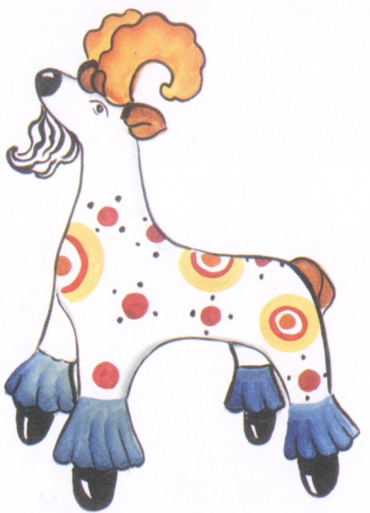
«Народ в наиболее чистом виде всегда представляют дети. Когда национальное умирает в детях, то это означает начало смерти нации.»
Г.Н. Волков

Slide 3

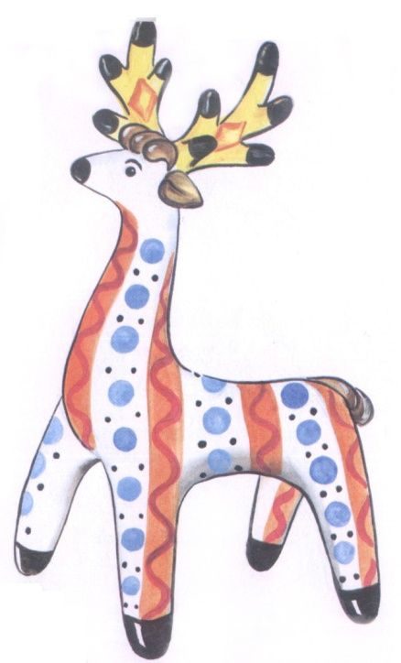
Тема
Патриотическое воспитания дошкольников средствами народной игрушки

Slide 4

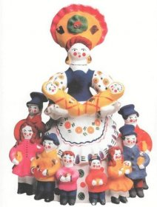
цель:
Формирование основ патриотического
воспитания, привитие любви
к Отечеству, своему народу
через творческую деятельность
и знакомство с народной игрушкой.

Slide 5

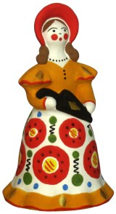
Задачи:
Воспитывать у детей интерес, любовь, потребность к предметам прикладного искусства,
как части быта русского народа.
Воспитывать интерес к истории России, воспитывать начала нравственно - патриотического
самосознания ребёнка.
Познакомить детей с историей матрёшки как народного промысла;
Дать знания о росписи матрешки;
Развивать сенсорные навыки;
Развивать интерес к предложенной теме, помогать увидеть в обычном необычное;
Учить получать радость от увиденного, услышанного, сделанного своими руками;
Формировать нравственно-патриотические качества.
Вовлечение родителей в нравственно- патриотическое воспитание детей посредством
их участия в совместной творческой деятельности.
Подведение детей к осознанию собственной принадлежности к
Родине, ощущению себя частью большого человеческого сообщества.

Slide 6

Технологии:
игровые,
информационные,
коммуникативные,
проблемные,
развивающего обучения,
консультативные,
визуальные,
Проектные,

Slide 7
Принципы работы
личностно-ориентированного общения;
тематического планирования материала, подачу изучаемого материала по тематическим блокам;
наглядности;
последовательности;
занимательности;
от близкого к отдаленному;
опора на опыт самих детей, реальные их дела и события в семье, детском саду, городе, стране;
взаимодействие с семьями.

Slide 8
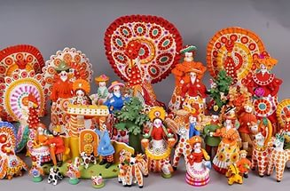
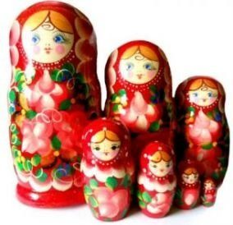
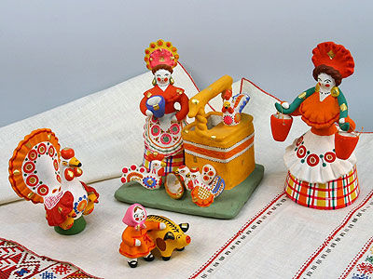

Slide 9
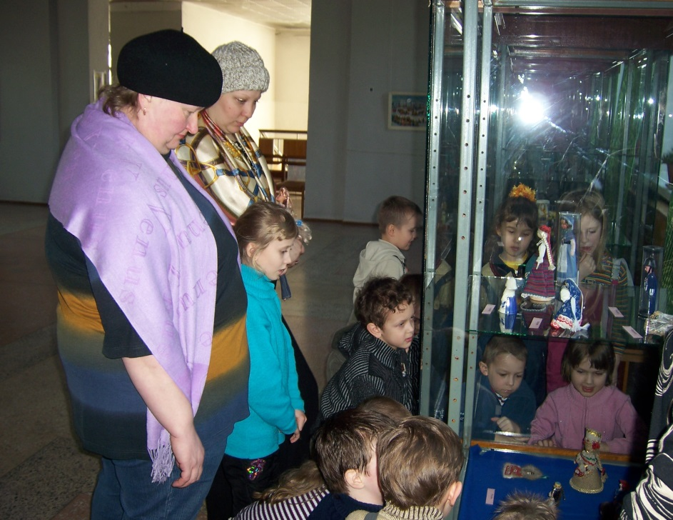
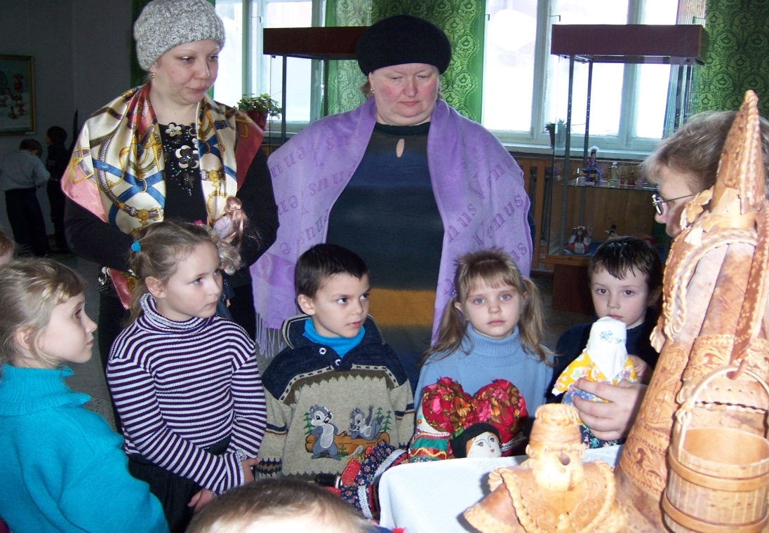
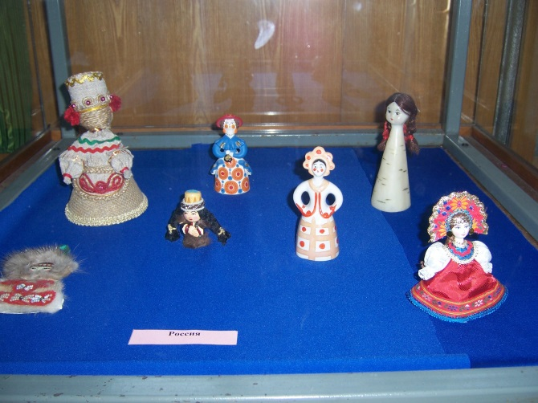
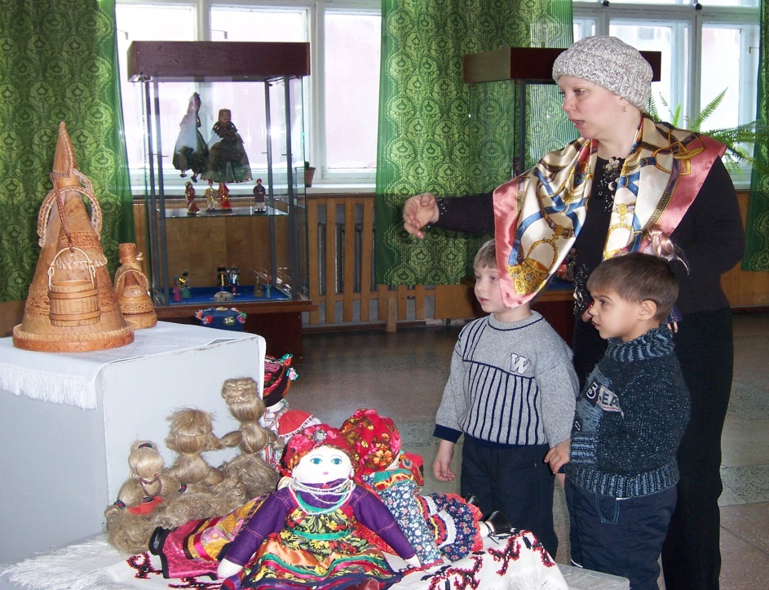
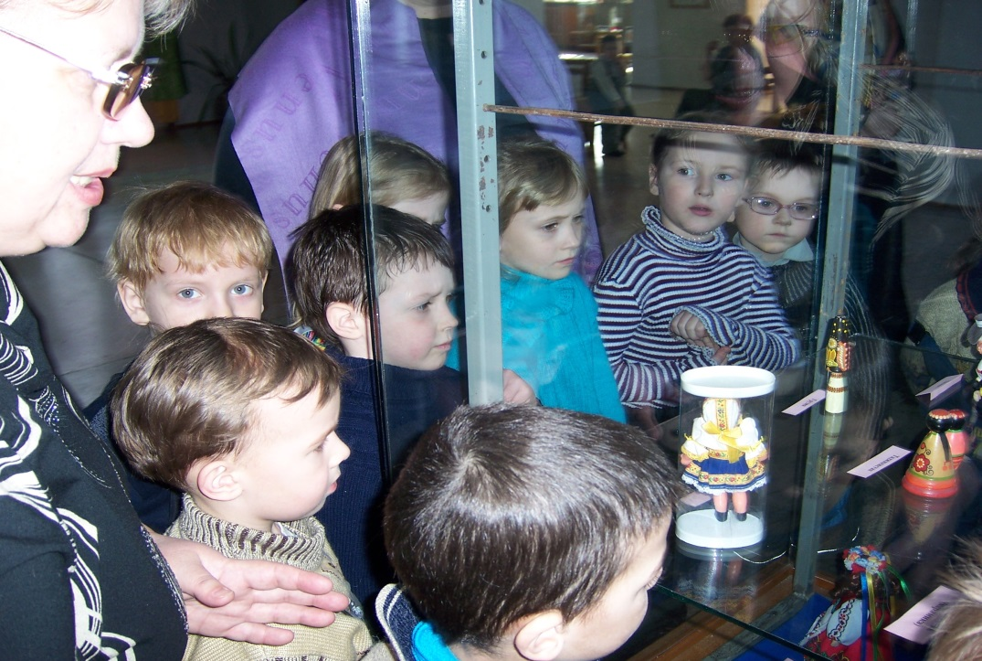
Посещение музейной выставки «Игрушки народов мира»

Slide 10
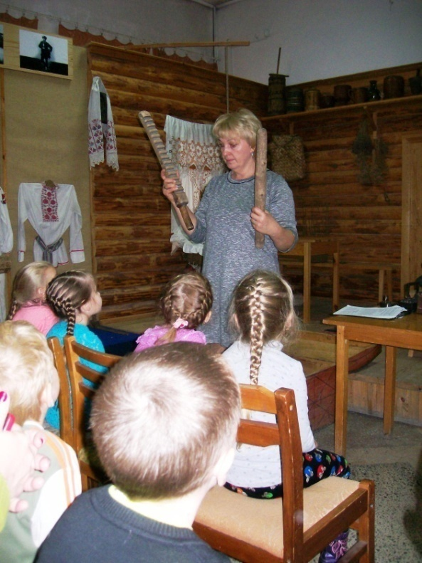
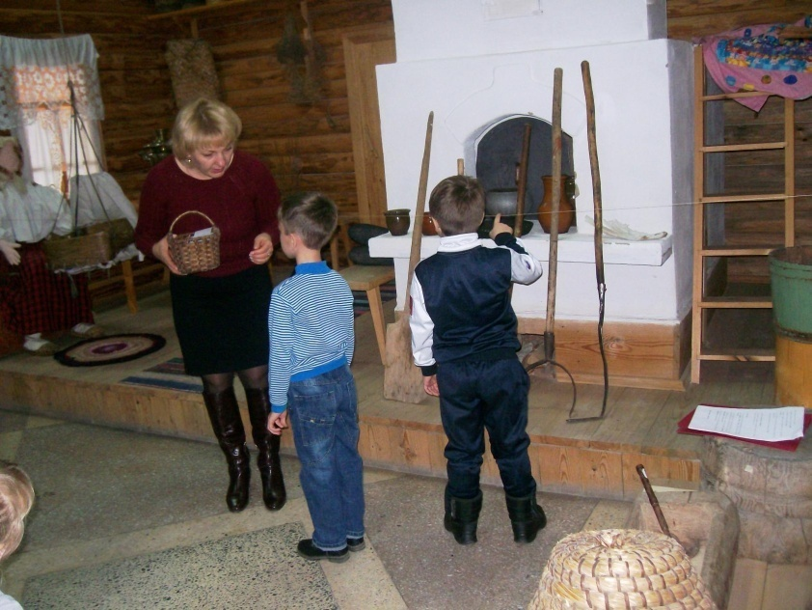
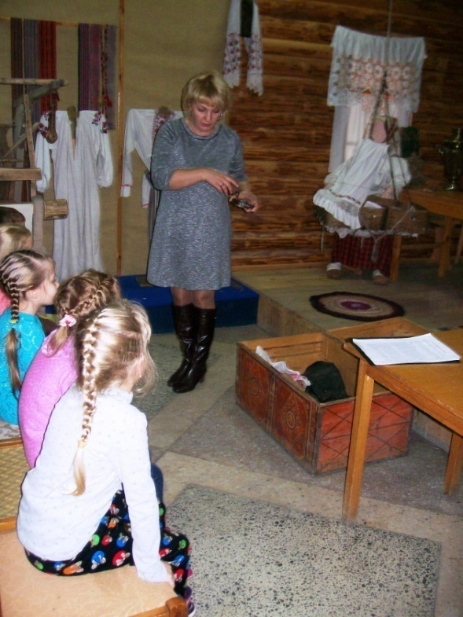
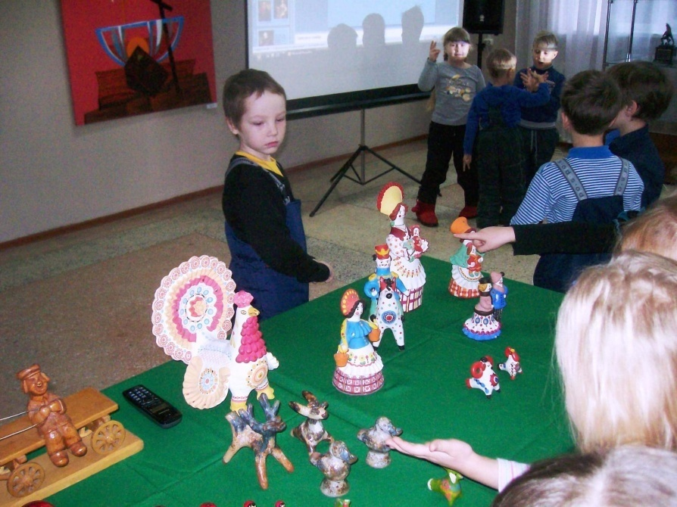
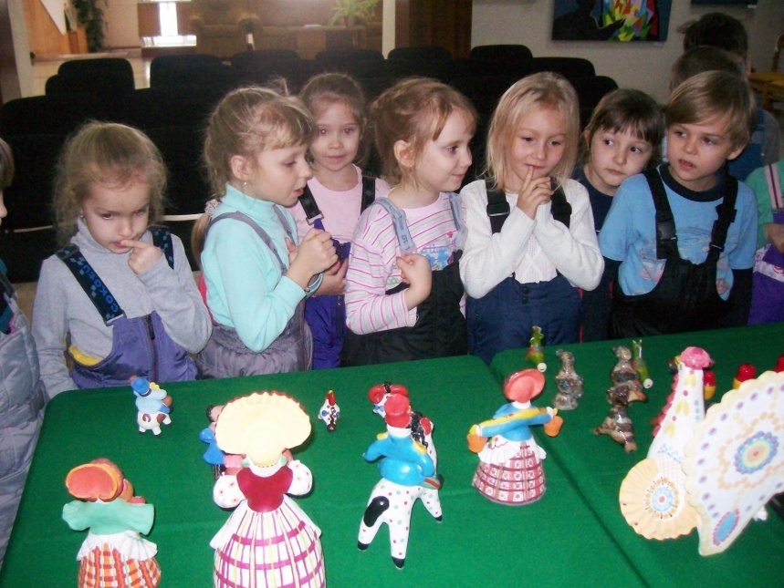

Slide 11


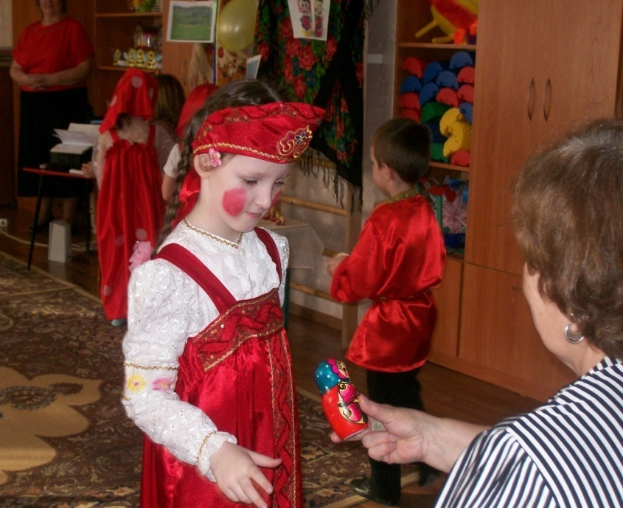
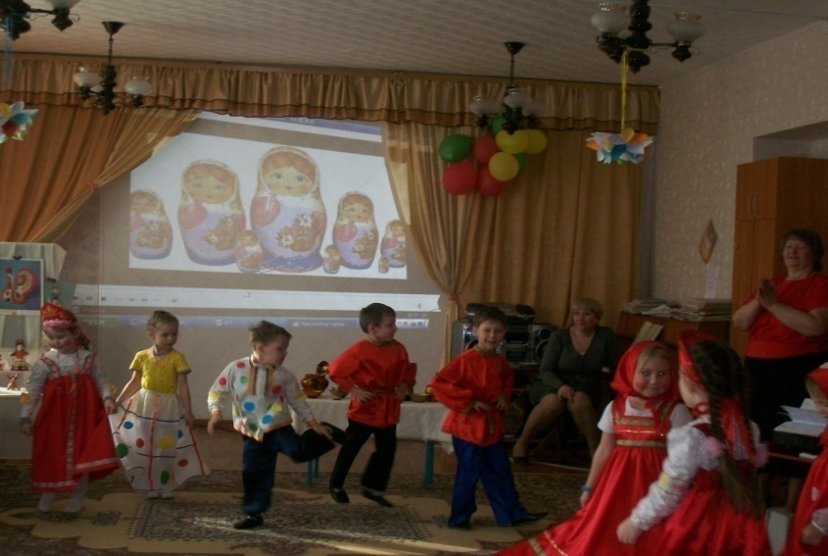
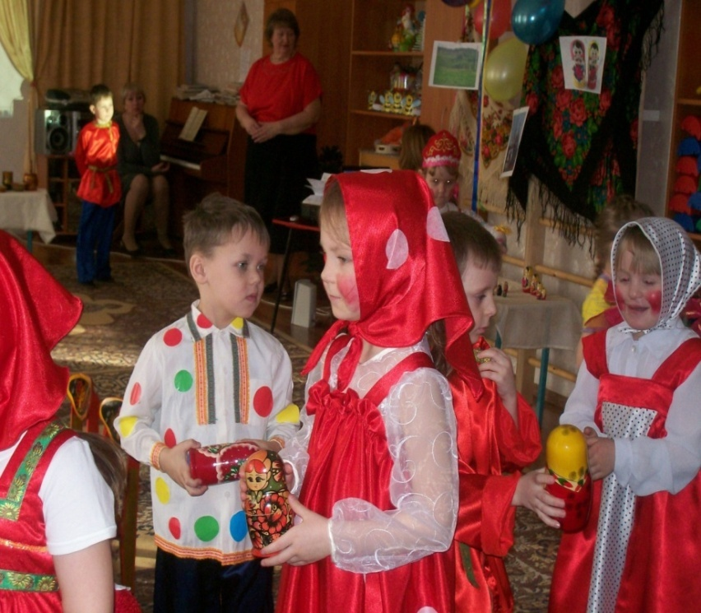
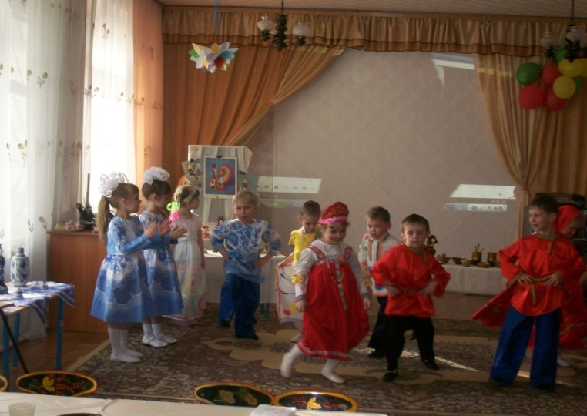

Slide 12

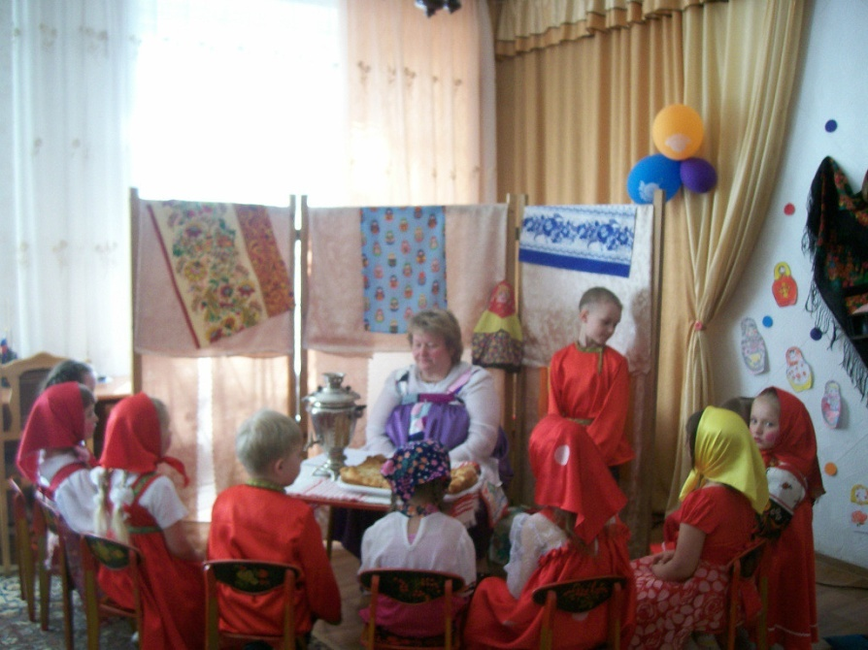
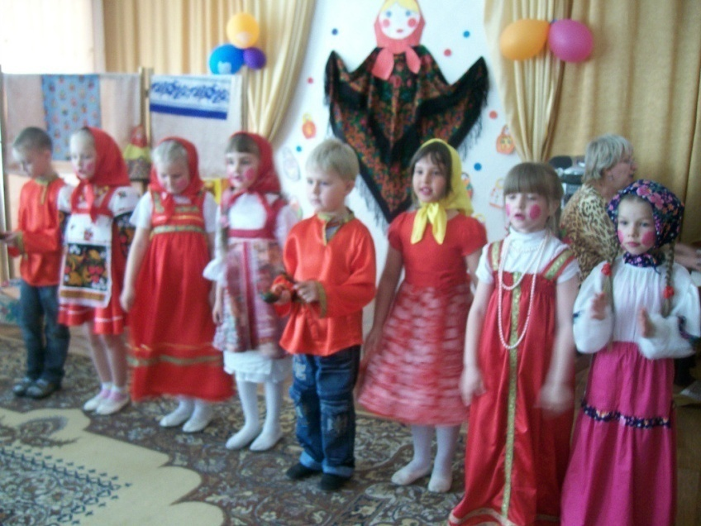
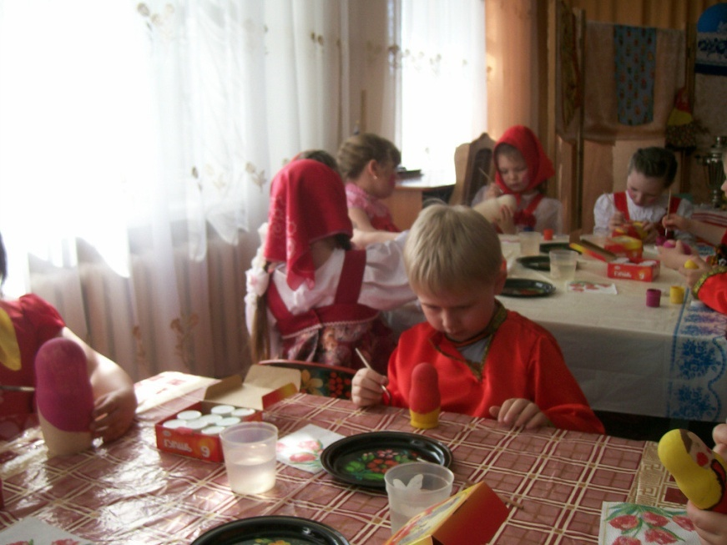

Slide 13
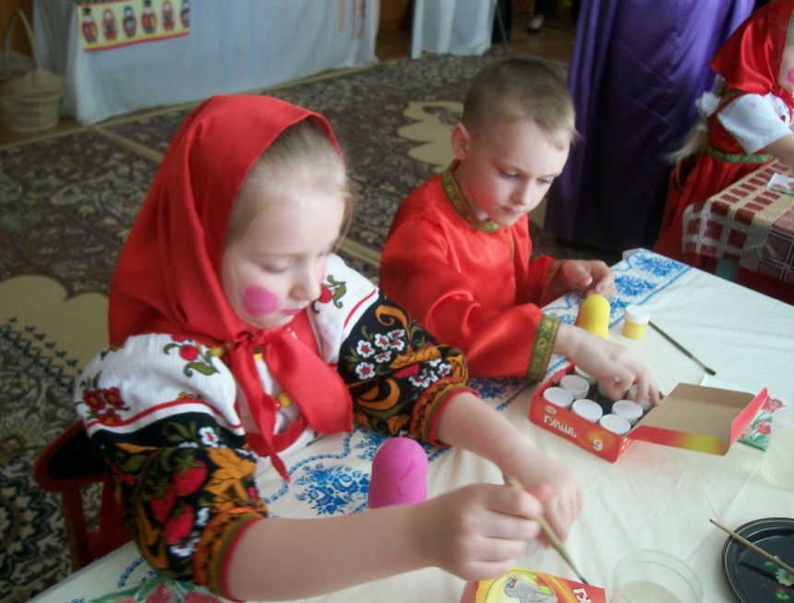
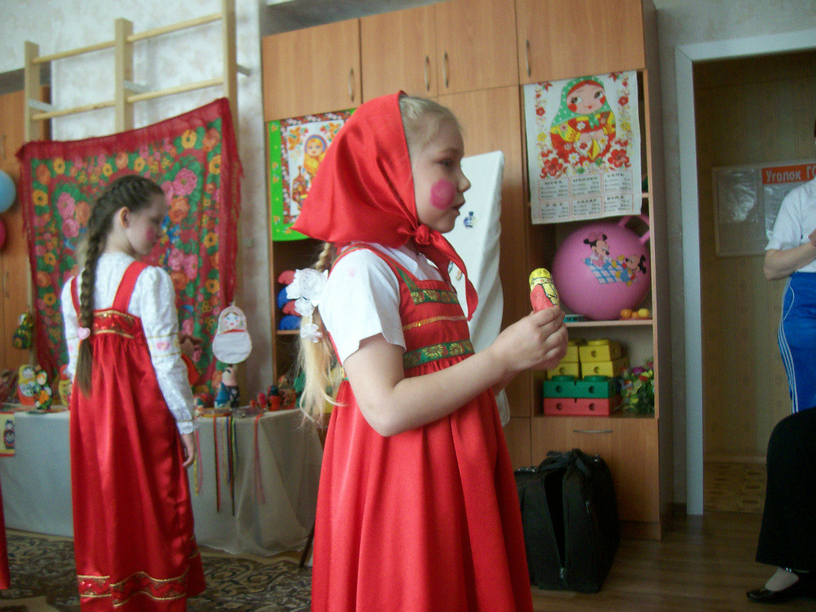
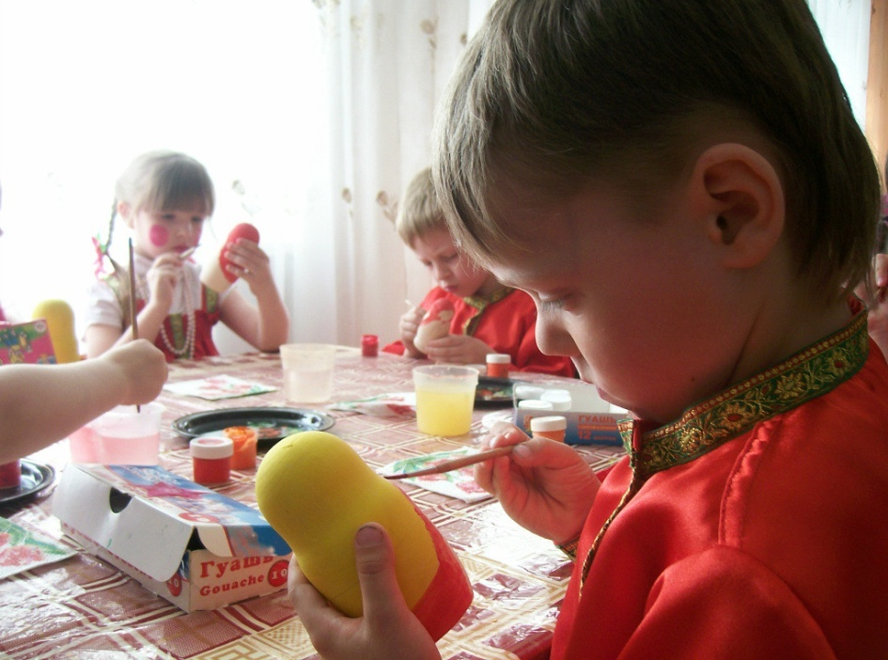

Slide 14
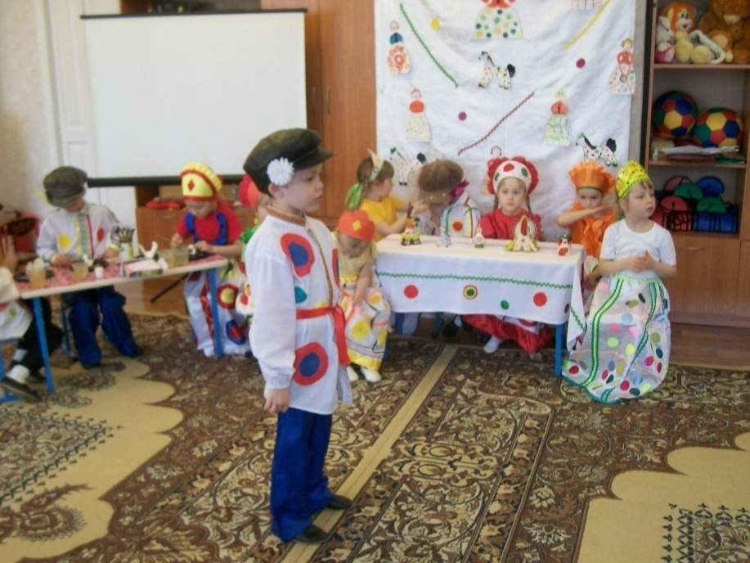
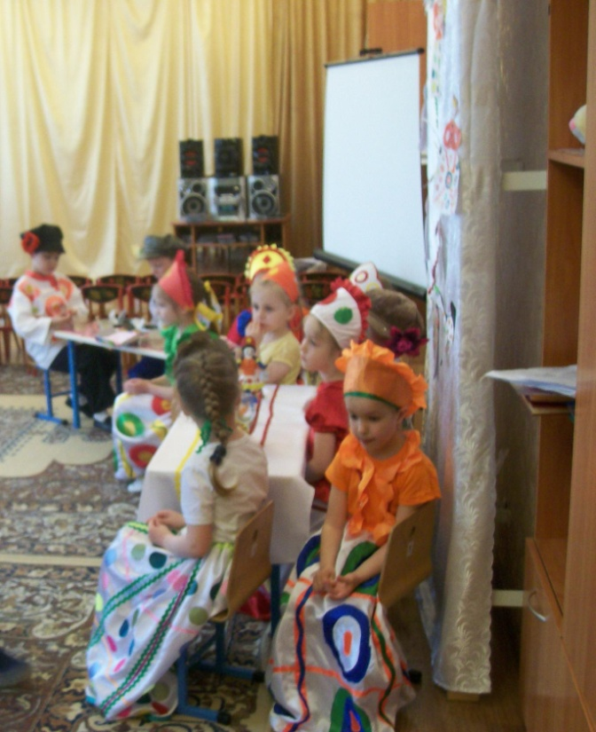
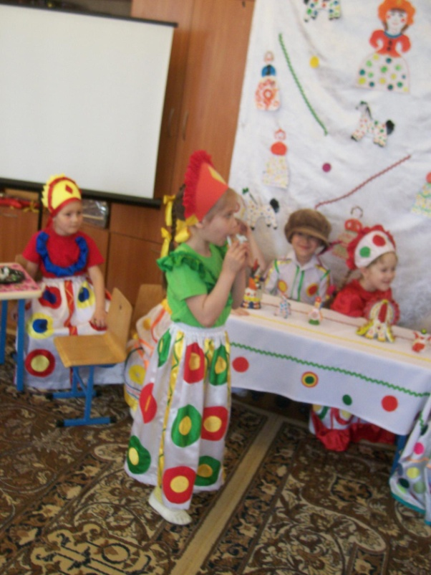
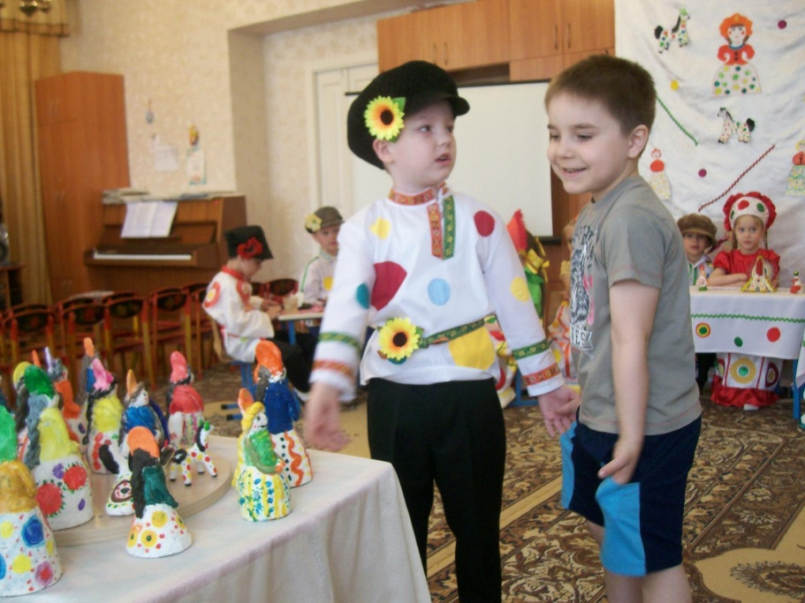

Slide 15
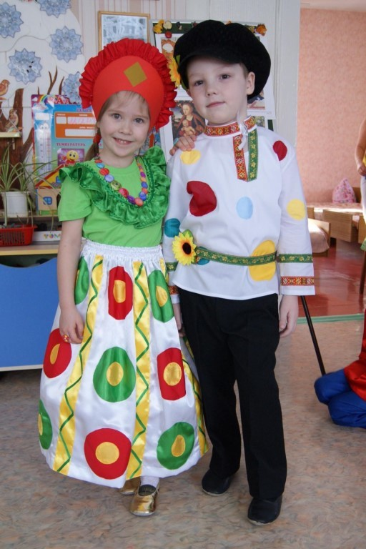
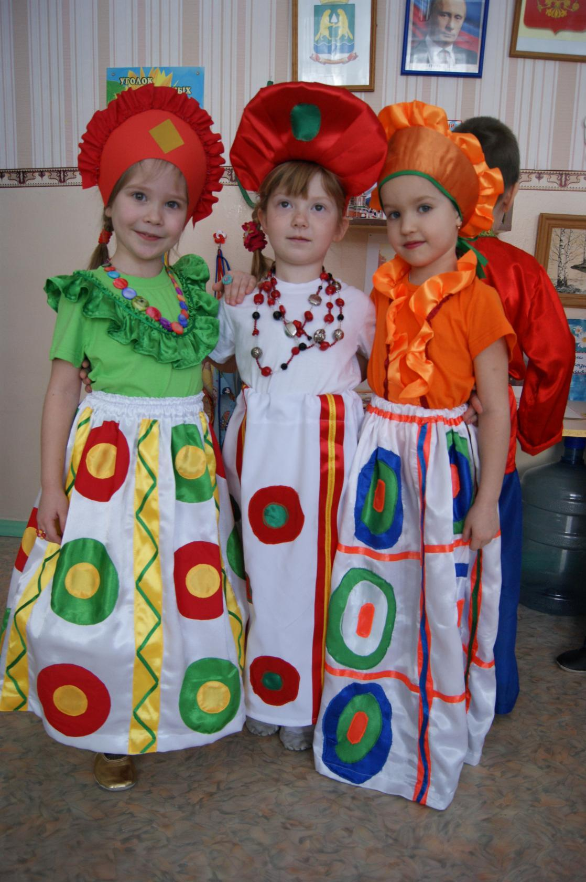

Slide 16
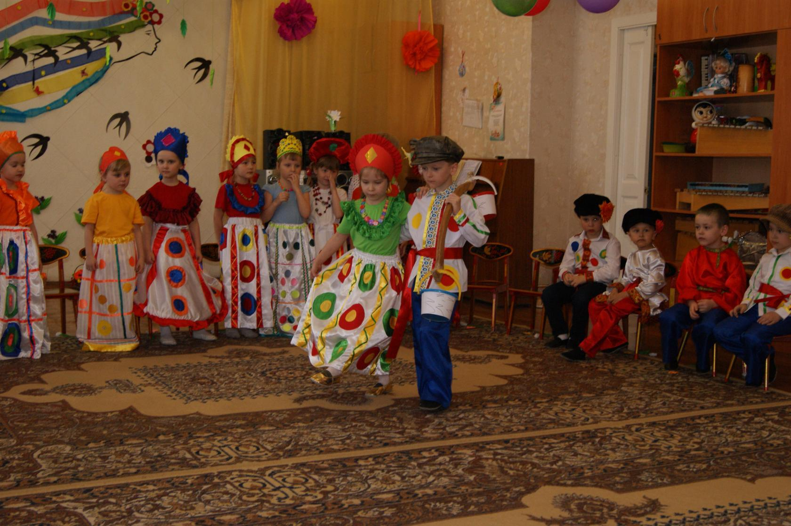
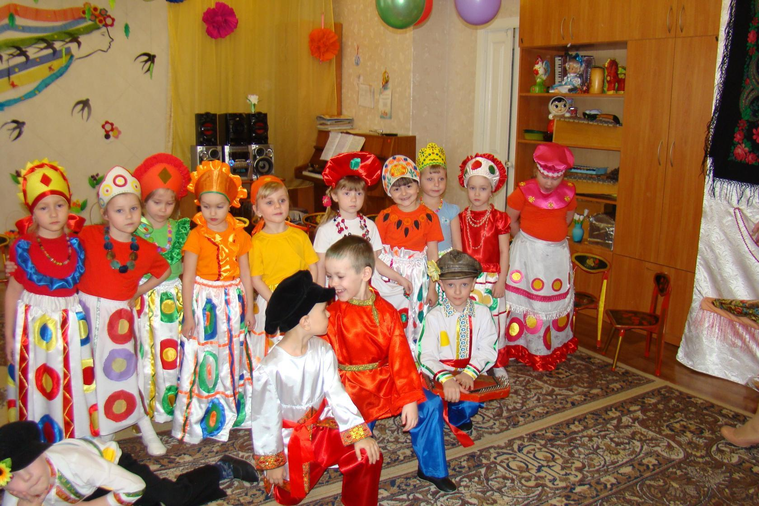

Slide 17
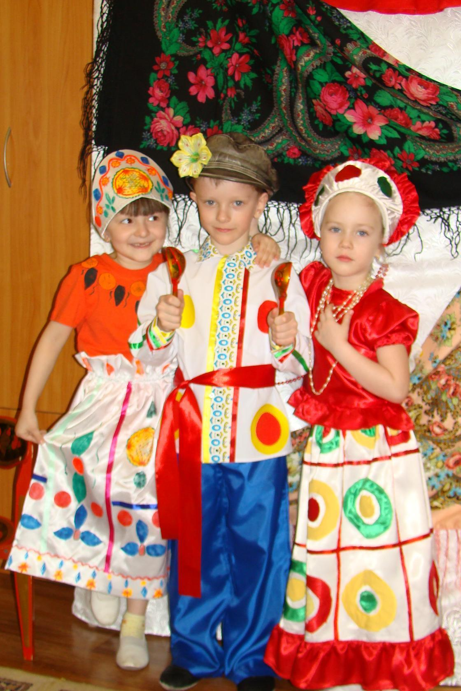
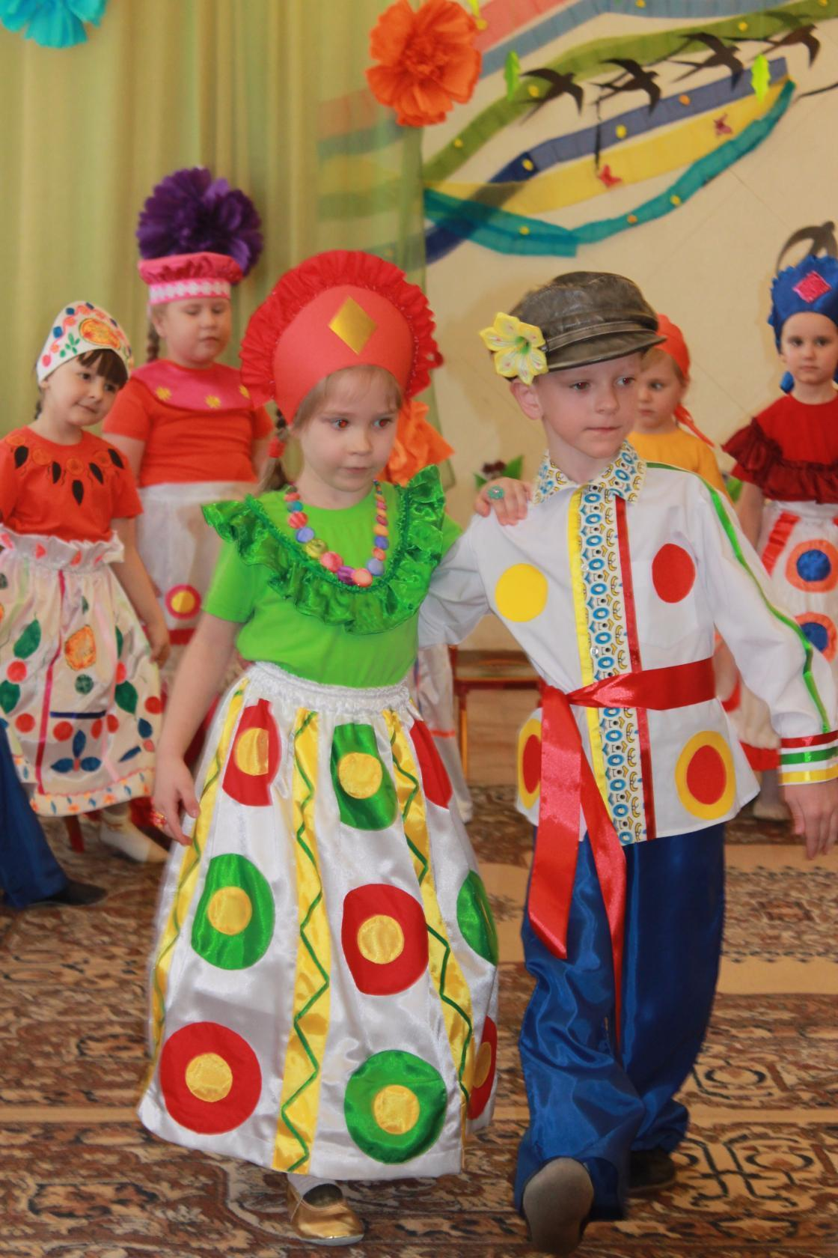

Slide 18
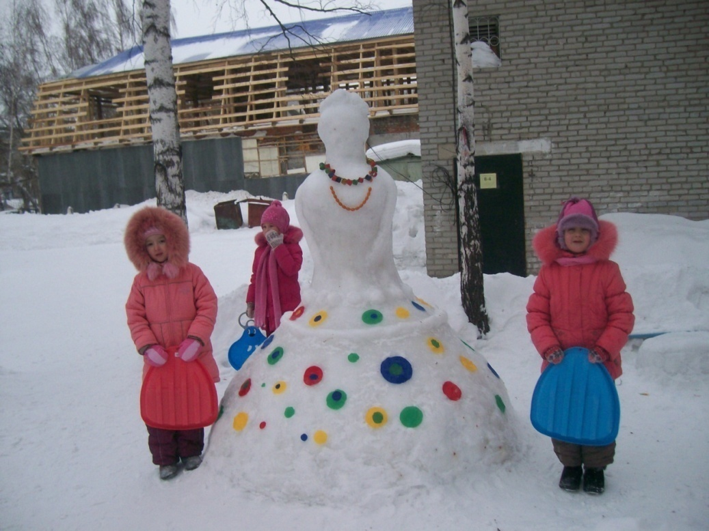
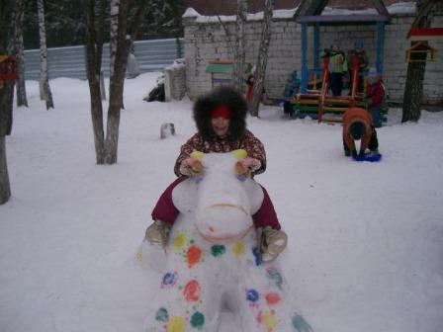
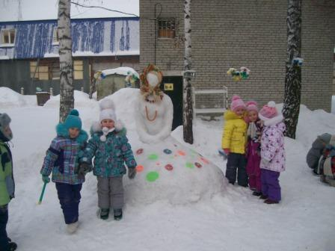
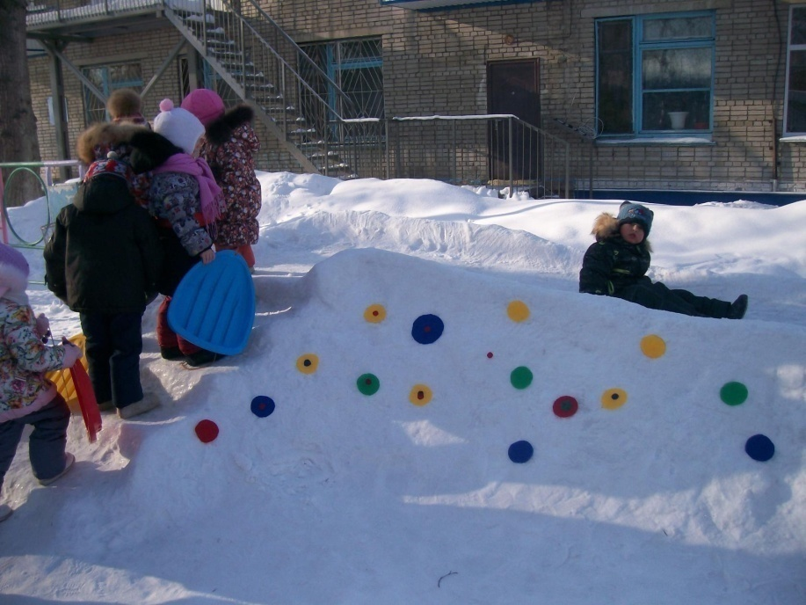

Slide 19
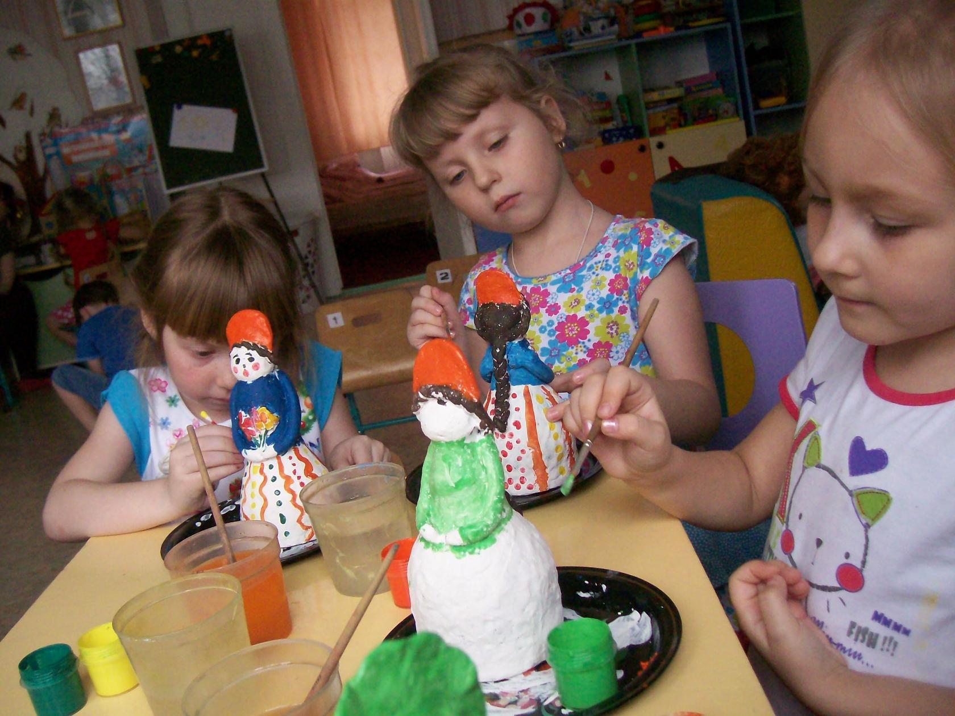
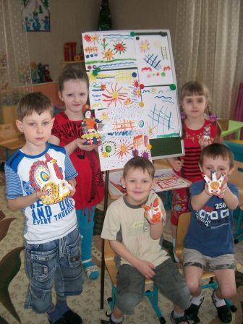
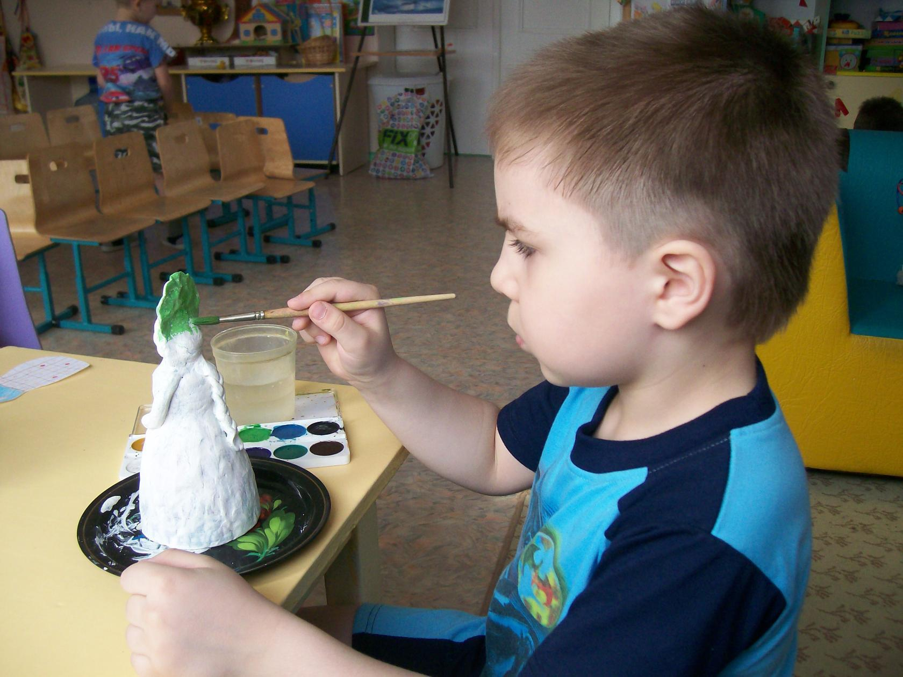

Slide 20
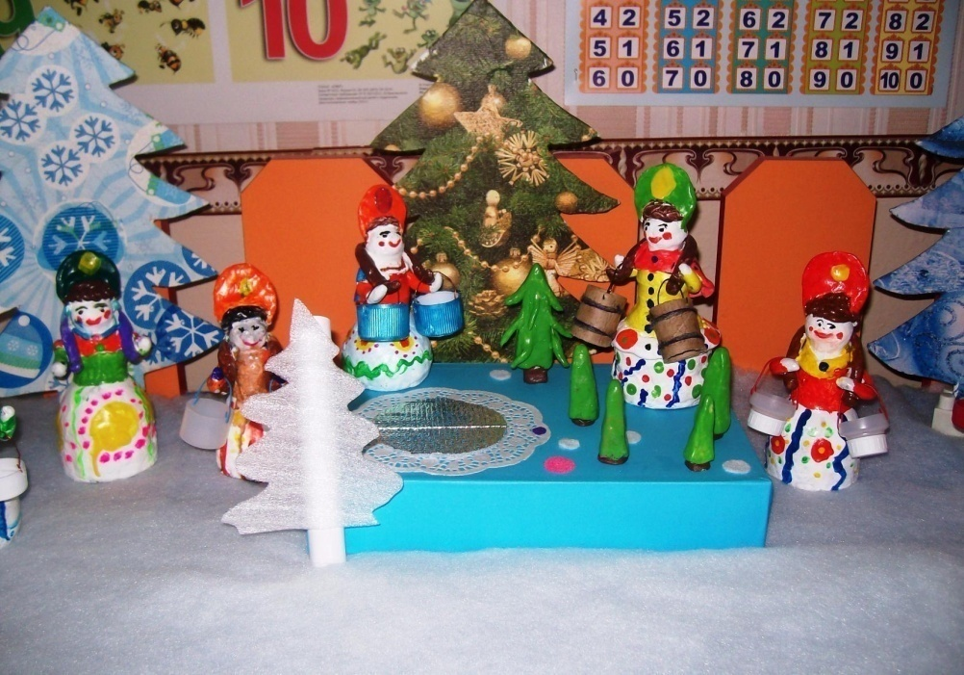
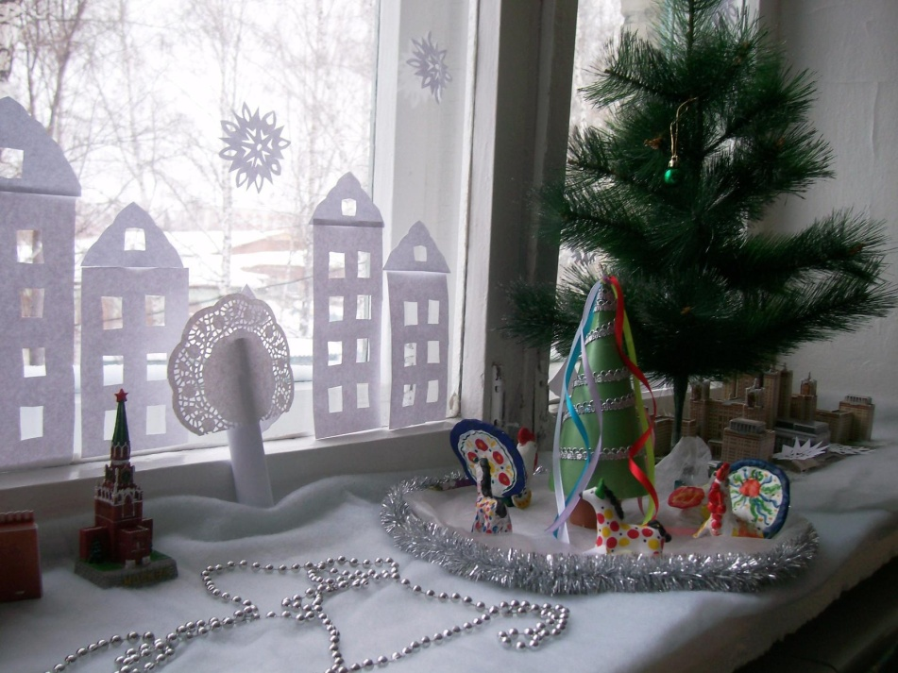
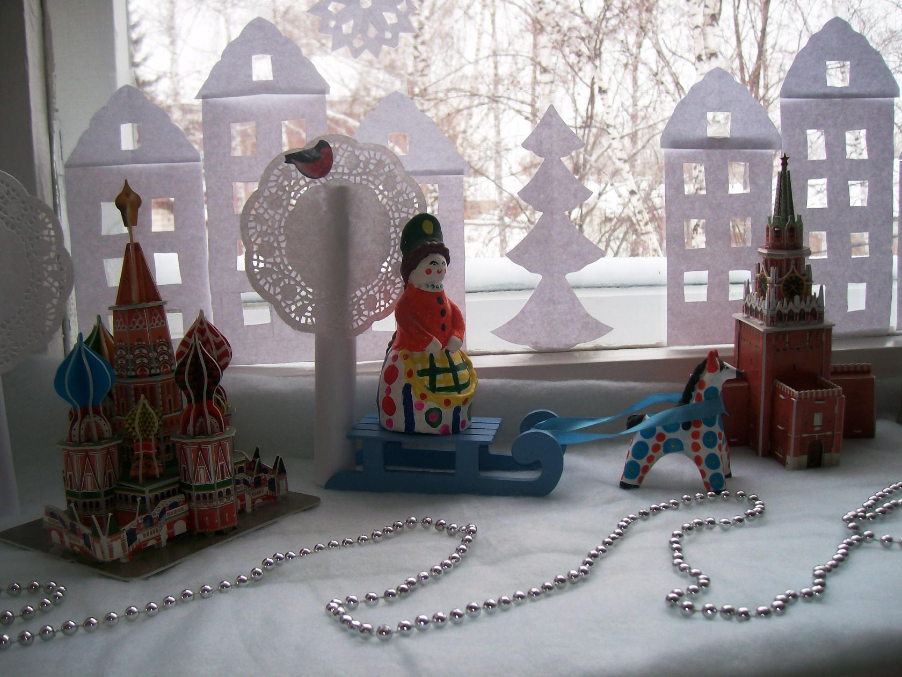

Slide 21






Slide 22
«…воспитание, если оно
не хочет быть бессильным,
должно быть народным».

Slide 23


